Slide 1
Being Researcher-Technopreneur
Romi Satria Wahono romi@romisatriawahono.net http://romisatriawahono.net WA/SMS: +6281586220090

Slide 2
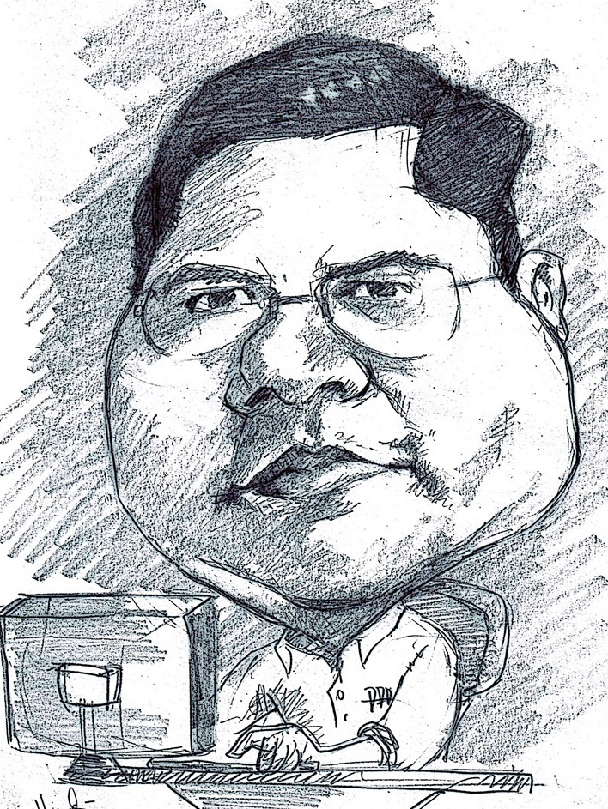
Romi Satria Wahono
SD Sompok Semarang (1987)
SMPN 8 Semarang (1990)
SMA Taruna Nusantara Magelang (1993)
B.Eng, M.Eng and Ph.D in Software Engineering from Saitama University Japan (1994-2004) Universiti Teknikal Malaysia Melaka (2014)
Research Interests: Software Engineering, Machine Learning
Founder dan Koordinator IlmuKomputer.Com
Peneliti LIPI (2004-2007)
Founder dan CEO PT Brainmatics Cipta Informatika

Slide 3
1. Problems:
Are we a good researcher and technopreneur?
2. Gap Analysis:
What is the difference between Researcher and Technopreneur?
3. Approaches:
What should we do?

Slide 4
1. Problems

Slide 5
Kualitas Manusia Indonesia
HDI Index (UNDP)
Global Creativity Index (Martin Prosperity Institute)
Global Service Location Index (A.T. Kearney)
Professional Developer Index (IDC)
Outsourcing Index (Clutch)
Research Publications (ScimagoJR)

Slide 6
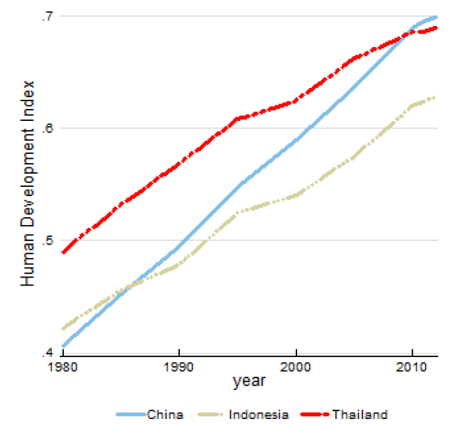
HDI Index (Indonesia 1980-2012)
(Source: Human Development Report 2013)

Slide 7
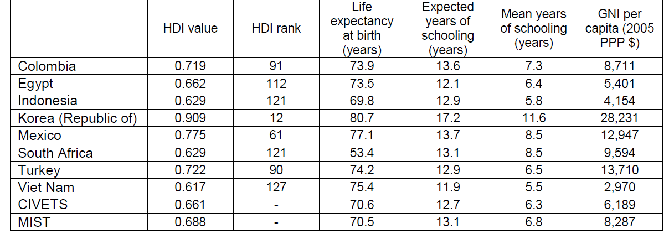
HDI Index (2012)
Indonesia performs worse than the average MIST country
Its HDI is higher than Vietnam’s only
(Source: Human Development Report 2013)

Slide 8
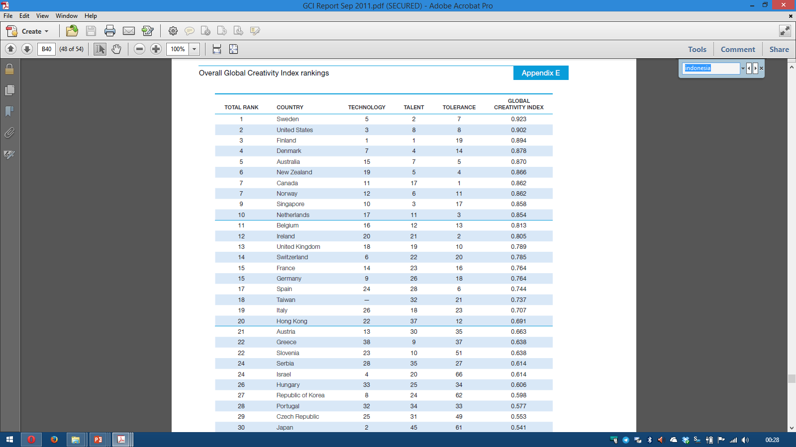
Global Creativity Index
(Source: Martin Prosperity Institute, Global Creativity Index 2011)

Slide 9
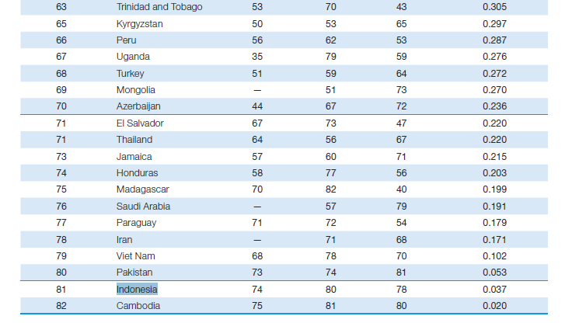
Global Creativity Index
(Source: Martin Prosperity Institute, Global Creativity Index 2011)

Slide 10
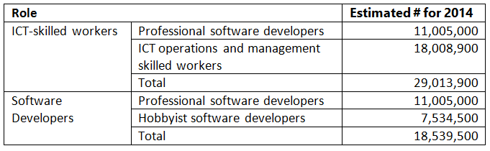
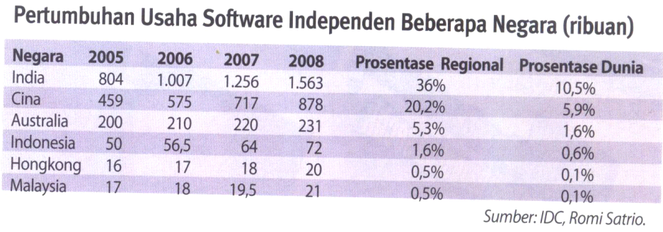
Jumlah Developer
(Source: IDC 2014 Worldwide Software Developer and ICT-Skilled Worker Estimates)
(Source: IDC Professional Developer Index)

Slide 11
Rasio Jumlah Entrepreneur

Slide 12
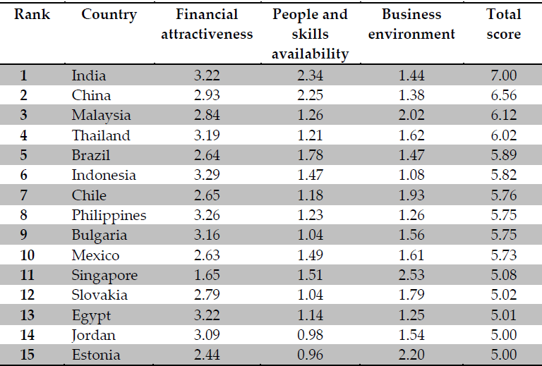
Global Service Location Index
(A.T. Kearney Global Service Location Index 2007)

Slide 13
Outsourcing Index
Overall rank | Country | Overall outsourcing index | Cost competitiveness index | Resources & skills index | Business & economic environment index
1 | India | 7.1 | 8.3 | 6 | 4.2
2 | Indonesia | 6.7 | 8.6 | 4.3 | 4.4
3 | Estonia | 6.6 | 7.5 | 5.2 | 6.9
4 | Singapore | 6.5 | 6.4 | 5.7 | 9.4
5 | Bulgaria | 6.4 | 8.8 | 2.9 | 5.2
6 | China | 6.4 | 7 | 5.6 | 5.6
7 | Philippines | 6.3 | 9 | 2.8 | 3.9
8 | Lithuania | 5.9 | 7 | 3.9 | 6.5
9 | Thailand | 5.9 | 8.2 | 2.3 | 5.9
10 | Malaysia | 5.8 | 7.9 | 2.2 | 6.9
(Source: Clutch Research Report on Outsourcing Index 2014)

Slide 14
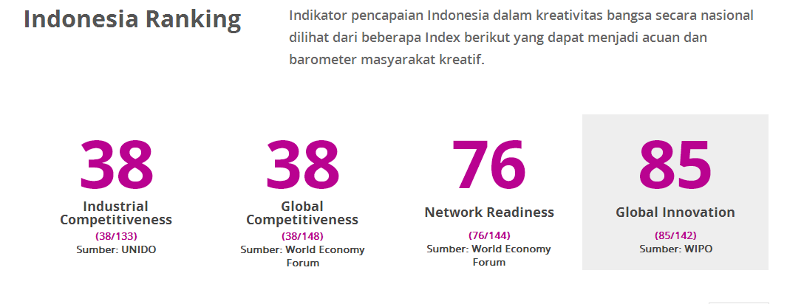
Indeks Kreatifitas Lain

Slide 15
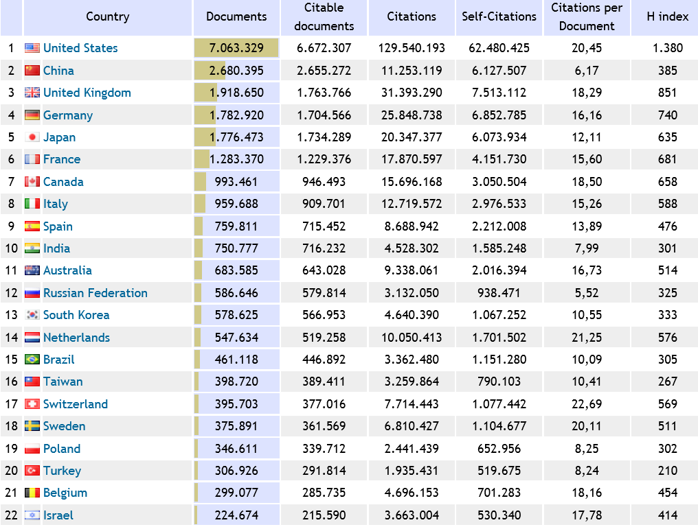
Research Publications (ScimagoJR.Com)

Slide 16
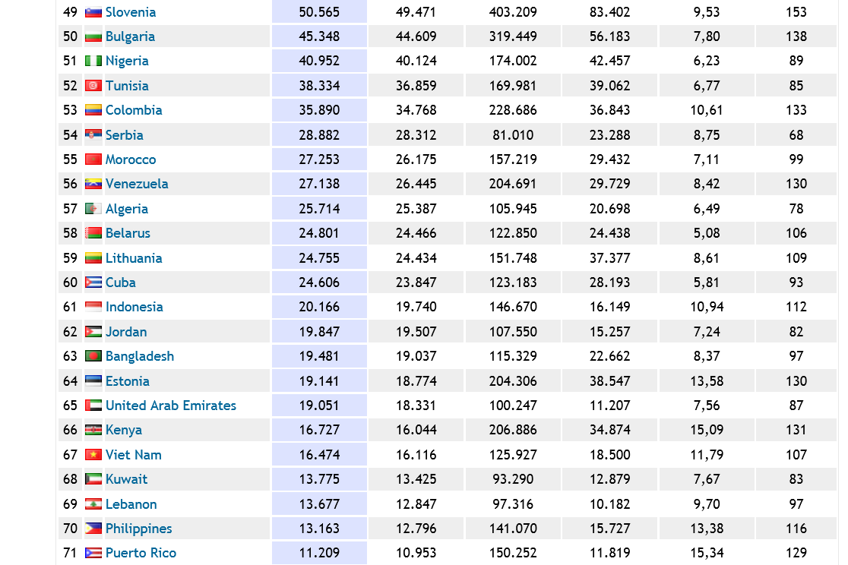
Research Publications (ScimagoJR.Com)

Slide 17
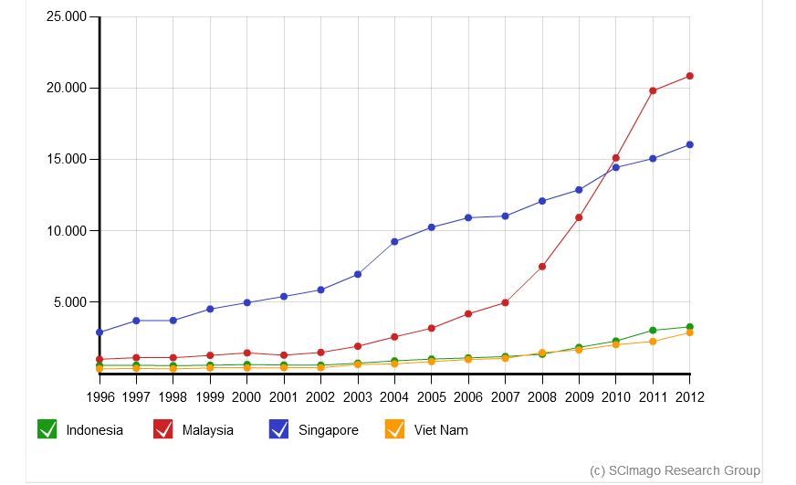
Research Publications (ScimagoJR.Com)

Slide 18
Jadi Manusia Indonesia Itu?
Bukan Technopreneur yang Baik
Bukan Akademisi yang Baik

Slide 19
2. Gap Analysis

Slide 20
Akademisi vs Technopreneur
 | Akademisi | Technopreneur
Jenis | Non-profit | Profit
Tugas | Mengajarkan pengetahuan ke mahasiswa | Memproduksi produk atau layanan untuk pasar
Arah Pendidikan | Mental, conceptual, analisa, skill dasar | Profesional dan mahir di skill tertentu
Arah Penelitian | Penguasaan dan pengembangan ilmu | Perbaikan produk
Hasil | Paper (yang mendapat kredit) | Produk (yang diterima pasar)
Posisi Peneliti | Part Time | Full Time
Sifat Penelitian | Rileks, tidak dibatasi waktu | Pressure, dibatasi waktu

Slide 21
Bagaimana Akademisi Bergerak
Identifying the research problem is a first step to conduct the research (Berndtsson, 2008)
Temukan Masalah Penelitian
Kembangkan Solusi yang Unik: lebih baik, lebih cepat, lebih efektif dan lebih efisien
Publikasikan Hasil
If your research does not generate papers, it might just as well not have been done (Whitesides, 2004)
Research aims to make an original contribution to knowledge (Dawson, 2009)

Slide 22
Bagaimana Technopreneur Bergerak
Temukan Kebutuhan Masyarakat
Kembangkan Solusi yang Unik: lebih baik, lebih cepat, lebih efektif dan lebih efisien
Pasarkan Produk

Slide 23

Bagaimana Akademisi Kita Bergerak 1
Temukan Masalah Penelitian
Kembangkan Solusi yang Tidak Unik: tidak lebih baik, lebih cepat, lebih efektif dan lebih efisien
Publikasikan Hasil
X
X

Slide 24
Bagaimana Akademisi Kita Bergerak 2
Temukan Masalah Penelitian
Kembangkan Solusi yang Unik: tidak lebih baik, lebih cepat, lebih efektif dan lebih efisien
Publikasikan Hasil
X
X

Slide 25
Bagaimana Akademisi Kita Bergerak 3
Temukan Masalah Pribadi
Kembangkan Solusi yang Unik: tidak lebih baik, lebih cepat, lebih efektif dan lebih efisien
Publikasikan Hasil
X
X

Slide 26
Bagaimana Akademisi Kita Bergerak 4
X
Temukan Kebutuhan Masyarakat
Kembangkan Solusi yang Unik: lebih baik, lebih cepat, lebih efektif dan lebih efisien
Publikasikan Hasil
X

Slide 27
Bagaimana Akademisi Kita Bergerak 5
Temukan Masalah Penelitian
Kembangkan Solusi yang Unik: lebih baik, lebih cepat, lebih efektif dan lebih efisien
Pasarkan Produk
X

Slide 28
Bagaimana Technopreneur Kita Bergerak 1
Temukan Kebutuhan Masyarakat
Kembangkan Solusi yang Tidak Unik: tidak lebih baik, lebih cepat, lebih efektif dan lebih efisien
Pasarkan Produk
X
X

Slide 29
Bagaimana Technopreneur Kita Bergerak 2
Temukan Kebutuhan Masyarakat
Kembangkan Solusi yang Unik: tidak lebih baik, lebih cepat, lebih efektif dan lebih efisien
Pasarkan Produk
X
X

Slide 30
Bagaimana Technopreneur Kita Bergerak 3
X
Temukan Kebutuhan Pribadi
Kembangkan Solusi yang Unik: lebih baik, lebih cepat, lebih efektif dan lebih efisien
Pasarkan Produk
X

Slide 31
3. Approaches

Slide 32
Paradigm Shift on Research Topics
Temukan Masalah Penelitian
Kembangkan Solusi yang Unik
Publikasi Penelitian
Researcher-Technopreneur
Researcher
Temukan Masalah Penelitian dengan Tema Sesuai Kebutuhan Masyarakat
Kembangkan Solusi yang Unik
Publikasi Penelitian
Pasarkan Produk
Temukan Kebutuhan Masyarakat
Kembangkan Solusi yang Unik
Pasarkan Produk
Technopreneur

Slide 33
Researcher-Technopreneur
Masalah
Masyarakat perlu alternatif alat penerangan
Solusi Unik
Thomas A. Edison mengembangkan bolam lampu
Publikasi Hasil
Paper dan paten tentang Bolam Lampu
Pasarkan Produk
Produk Bolam Lampu

Slide 34
Researcher-Technopreneur
Masalah
Pegawai kantor dan orang awam perlu alat untuk mempercepat pekerjaan
Solusi Unik
Steve Job mengembangkan komputer yang bisa digunakan oleh pegawai kantor dan orang awam
Publikasi Hasil
Pasarkan Produk
Produk Sistem Operasi berbasis Windowing System
Paper dan Paten tentang Windowing Sistem

Slide 35
Researcher-Technopreneur
Masalah
Perlu mesin pencari yang bukan bebasis Yellow Page (orang perlu daftar)
Solusi Unik
Larry Page dan Sergey Brin mengembangkan mesin pencari berbasis robot dan mengembangkan algoritma perangkingan pencarian PageRank
Publikasi Hasil
Pasarkan Produk
Produk Google.Com
Paper dan paten PageRank

Slide 36
Researcher-Technopreneur
Masalah
Sistem eLearning tidak berhasil menarik kunjungan yang signifikan (tidak digunakan)
Solusi Unik
Romi Satria Wahono mengembangkan Model Motivasi Komunitas untuk eLearning
Publikasi Hasil
Paper di journal dan artikel di Blog
Pasarkan Produk
Produk dan layanan eLearning BrainTutor

Slide 37
Researcher-Technopreneur
Masalah
Software testing tidak efektif dan efisien untuk mengeluarkan bug dari software
Solusi Unik
Romi Satria Wahono mengembangkan model prediksi bug software sehingga software testing hanya cukup dilakukan di wilayah yang diprediksi ada bug
Publikasi Hasil
Paper di journal dan artikel di Blog
Pasarkan Produk
Produk dan layanan software testing berbasis prediksi bug software oleh Brainmatics

Slide 38
Paradigm Shift on Organization
Entrepreneurial University (Walker, 2012)
University
Product & Service Consumers
Incubation Center
Faculty/Department
Research Group
Research Group
Research Group

Slide 39
1. Problems:
We are not a good researcher and not a good technopreneur
2. Gap Analysis:
Researcher vs Technopreneur
3. Approaches:
Shift-Paradigm on Research and Organization

Slide 40
Terima Kasih

